Slide 1
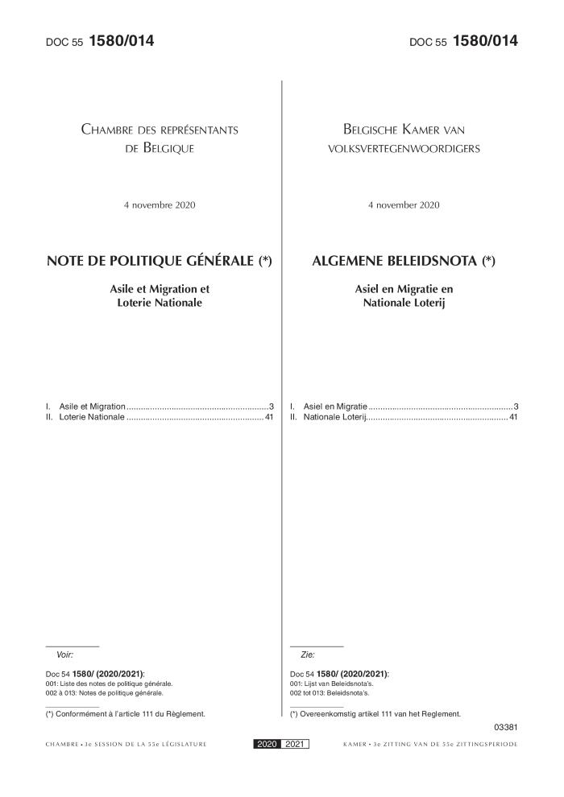
Note de politique générale. Asile et Migration et Loterie Nationale [Doc 55 (1580/014] (c:amaz:14657)
La politique belge d'asile et de migration est fondée sur les droits de l'homme, tels qu'ils sont consacrés dans la Déclaration universelle des droits de l'homme, la Convention des Nations unies sur les réfugiés, la Convention européenne des droits de l'homme, le Pacte international relatif aux droits civils et politiques, la Convention des Nations unies sur les droits de l'enfant et d'autres instruments relatifs aux droits de l'homme. Notre pays est tenu de respecter ses obligations légales et morales en toute transparence. Deuxièmement, les droits humains matériels et les libertés fondamentales des réfugiés et des migrants, quel que soit leur statut migratoire, doivent être respectés et protégés à tous les stades du cycle migratoire. Dans ce contexte, les besoins spécifiques des femmes, des hommes, des filles et des garçons seront pris en compte. Dans le même temps, la dignité et la liberté de choix de l'individu seront mises en avant. Une attention particulière sera accordée aux groupes vulnérables, en particulier les enfants et les personnes LGBTQIA+. Le CGRA continuera à prendre des décisions correctes sur les demandes de protection internationale dans les années à venir, en toute indépendance. Dans cette procédure, une attention particulière sera accordée aux groupes particulièrement vulnérables, notamment les enfants et les victimes de violence liée au genre, y compris les personnes originaires d'un pays d'origine sûr. [Source: site web: www.dekamer.be/kvvcr/showpage.cfm?section=/pri/budget&language=fr&rightmenu=right_pri&story=2021-notes.xml]

Slide 2
Algemene beleidsnota. Asiel en Migratie en Nationale Loterij [Doc 55 (1580/014] (c:amaz:14656)
Het Belgisch asiel- en migratiebeleid is gestoeld op de rechten van de mens, zoals verankerd in de Universele Verklaring van de Rechten van de Mens, het VN-Vluchtelingenverdrag, het Europees Verdrag voor de Rechten van de Mens, het Verdrag inzake Burgerrechten en Politieke Rechten, het VN-Kinderrechtenverdrag en andere mensenrechteninstrumenten. Ons land is er toe gehouden in alle transparantie zijn juridische en morele verplichtingen na te komen. Ten tweede dienen de materiële mensenrechten en fundamentele vrijheden van vluchtelingen en migranten, ongeacht hun migratiestatus, gerespecteerd en beschermd te worden in alle fasen van de migratiecyclus. Daarbij zullen de specifieke behoeften van vrouwen, mannen, meisjes en jongens in rekening worden genomen. Tegelijk wordt de waardigheid en keuzevrijheid van het individu benadrukt. Bijzondere aandacht zal gaan naar kwetsbare groepen, met name kinderen en LGBTQIA+ personen. Het CGVS zal ook in de volgende jaren in volle onafhankelijkheid correcte beslissingen nemen met betrekking tot de verzoeken om internationale bescherming. Er zal in deze procedure bijzondere aandacht geschonken worden aan bijzonder kwetsbare groepen, waaronder kinderen en slachtoffers van gendergerelateerd geweld, ook wanneer het gaat om personen afkomstig uit een veilig land van herkomst. [Bron: website: www.dekamer.be/kvvcr/showpage.cfm?section=/pri/budget&language=nl&rightmenu=right_pri&story=2021-notes.xml]

Slide 3
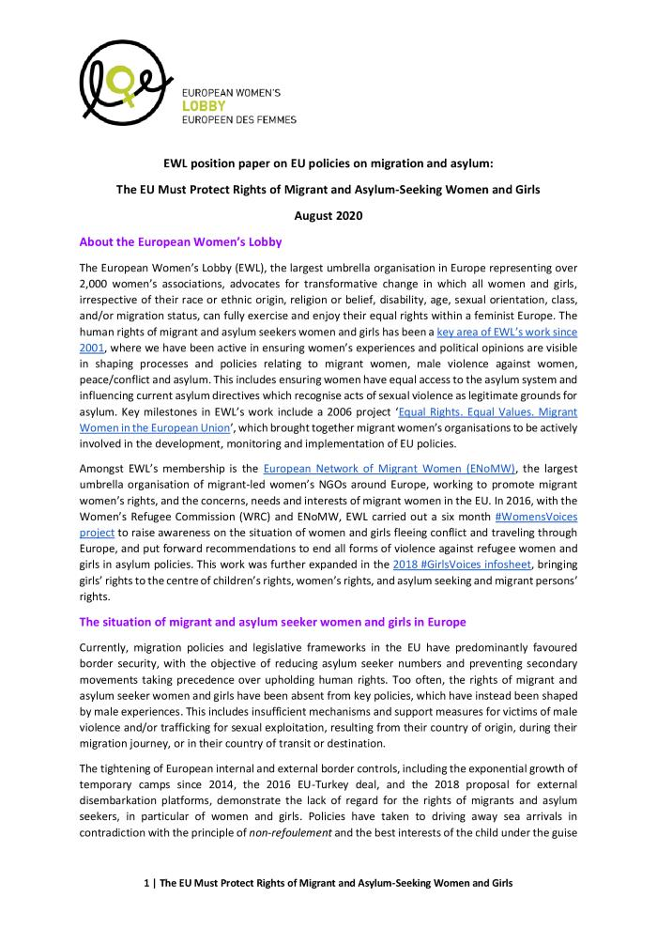
EWL position paper on EU policies on migration and asylum: the EU Must protect rights of migrant and asylum-Seeking women and girls, August 2020 (c:amaz:14420)
This paper presents recommendations of the EWL to EU decision-makers to ensure that women's perspectives and voices are consistently mainstreamed across all upcoming migration and asylum initiatives, to ensure no woman or girl is left behind. The EWL calls for targeted measures to address and prevent male violence, sexual exploitation and discrimination against women and girls on the move, and measures to ensure women's socioeconomic rights and independence.

Slide 4
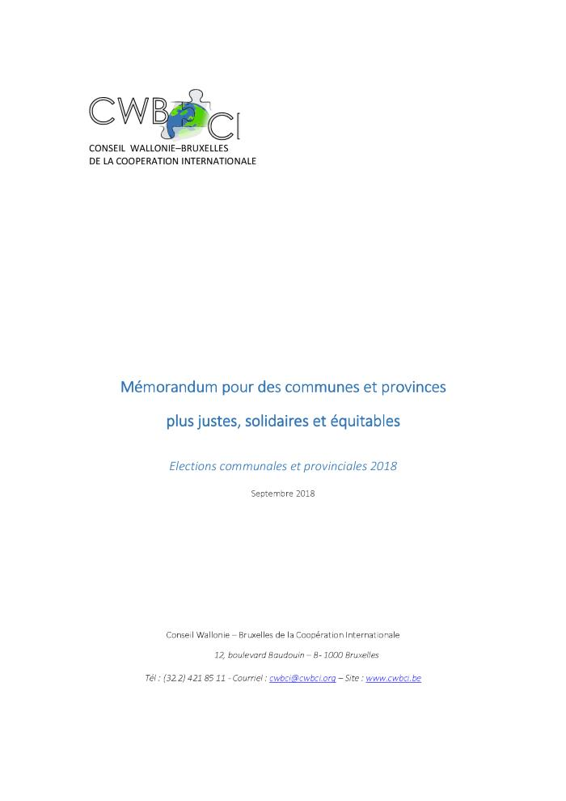
Mémorandum pour des communes et provinces plus justes, solidaires et équitables : Élections communales et provinciales 2018 (c:amaz:13973)

Slide 5
Migratie in cijfers en rechten 2017 (c:amaz:13605)

Slide 6
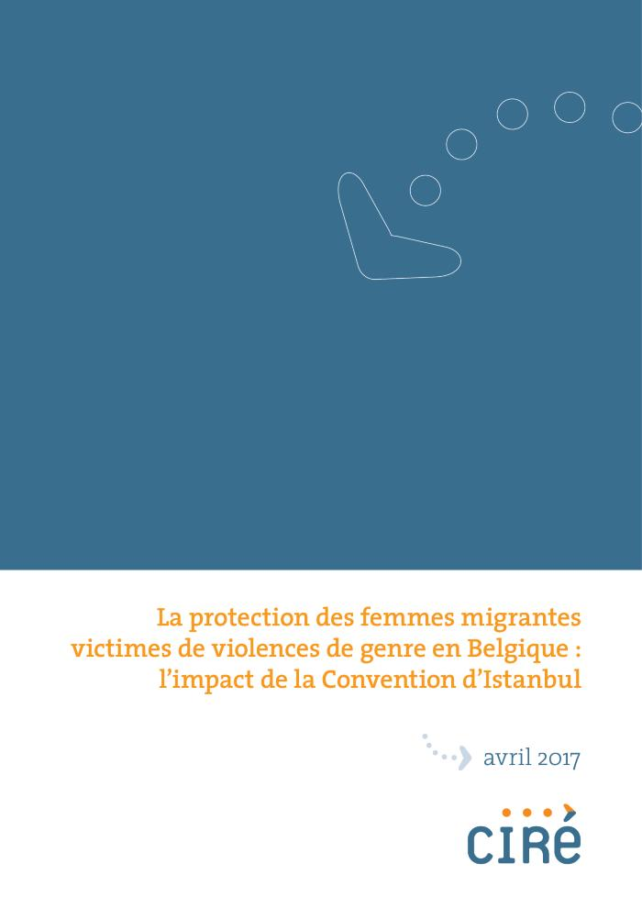
La protection des femmes migrantes victimes de violences de genre en Belgique : l'impact de la Convention d'Istanbul (c:amaz:13598)
Dans cette analyse, le CIRÉ se penche sur le cadre existant en matière de protection des femmes migrantes victimes de violence de genre en Belgique, et notamment sur la Convention dite d'Istanbul, ainsi que sur les améliorations à apporter pour garantir la vraie protection de toutes les victimes.

Slide 7
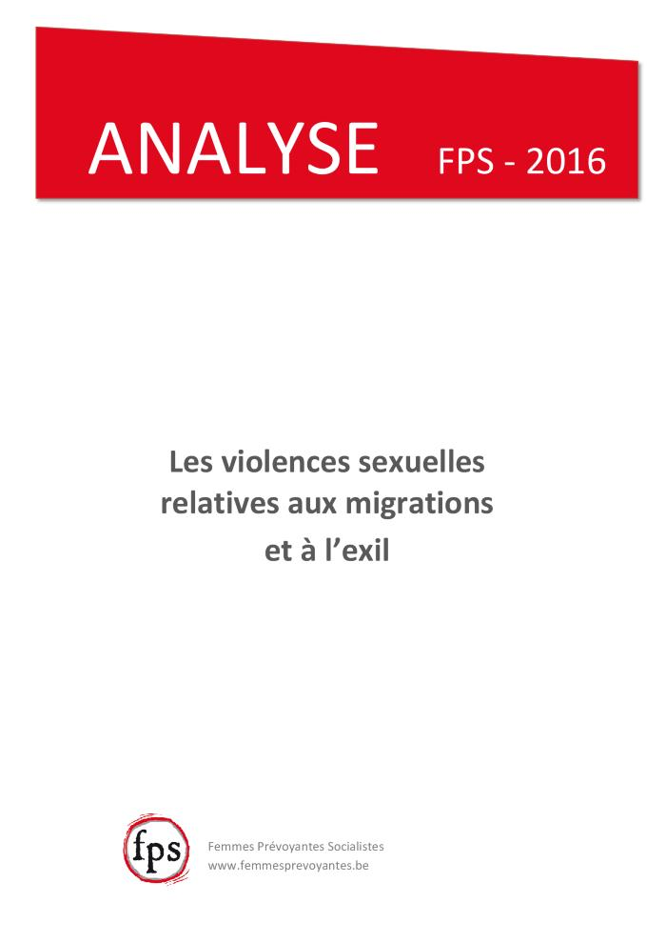
Les violences sexuelles relatives aux migrations et à l'exil (c:amaz:13774)

Slide 8
Myriatics 6 : La migration a-t-elle un genre? (c:amaz:13627)
Ce sixième Myriatics met l'accent sue les différences en matière de genre dans les migrations, et tente de dresser un tableau général sur cette question à travers quelques chiffres clés.

Slide 9
Myriatics 6 : Is migratie gendergerelateerd? (c:amaz:13626)
Deze zesde Myriatics focust op een aantal genderverschillen op het gebied van migratie en kadert ze aan de hand van sleutelcijfers.

Slide 10
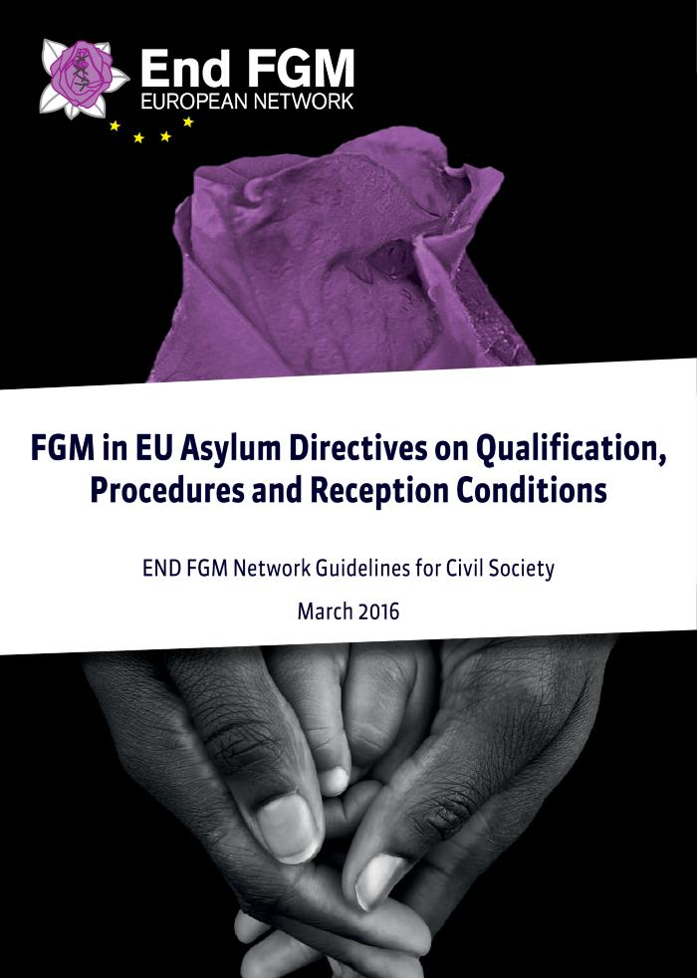
FGM in EU Asylum Directives on Qualification, Procedures and Reception Conditions: End FGM Network Guidelines for Civil Society (c:amaz:13486)
The guide highlights the relevant provisions in the Asylum Procedures, Reception Conditions and Qualification Directives. It aims to explain the application of the three asylum directives in an accessible manner to civil society representatives working with those affected by FGM. It will enable the Network members of End FGM to communicate and advocate on the issues relating to the Common European Asylum System and FGM with relevant state authorities, and monitor compliance at national level with their obligations under EU legislation. Member States must ensure that asylum procedures and reception conditions for asylum seekers are gender-sensitive and that special procedural guarantees are in place for vulnerable groups, such as women and girls affected by FGM. Member States must recognise FGM as a form of persecution, in line with EU and international obligations, and afford international protection to those affected.

Slide 11
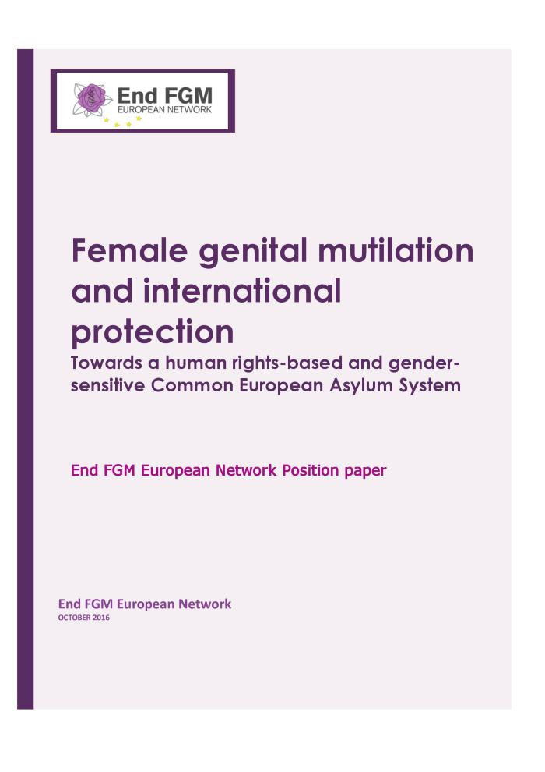
Female genital mutilation and international protection: towards a human rights-based and gender-sensitive Common European Asylum System: End FGM European Network Position paper (c:amaz:13484)
Concerned about the human rights situation of asylum - seekers and other migrants in the European Asylum System, especially womens and girls, the End FGM European Network decided to dedicate a large part of its work in 2016 to international protection, in order to assess the discrepancies of the EU Asylum System. We want human rights to be at the centre of the asylum process, and survivors of female genital mutilation (FGM), human rights activists speaking out against FGM, women, girls and the families in fear of FGM to receive the protection they are entitled to, in the asylum process and as beneficiaries of international protection in EU Member States.

Slide 12
Toolkit: hoe een buddywerking starten met vrouwelijke vluchtelingen (Vrouwen ontmoeten vrouwen) (c:amaz:13124)
Deze toolkit is tot stand gekomen vanuit de praktijk. Deel I gaat over kennis en belangrijke begrippen ter ondersteuning van de begeleiding van de vrouwelijke vluchtelingen vanuit een visie op empowerment; deel II gaat over motivatie en engagement om zich in te zetten voor samenwerking en de begeleiding van vrouwelijke vluchtelingen bij het zoeken naar een woning; deel III gaat over de praktijk: aanpak, acties, methodes en instrumenten om de buddywerking vorm te geven en te ondersteunen. Met de toolkit wil de Vrouwenraad bijdragen tot de duurzaamheid van de aanpak en activiteiten die in 2016 werd toe- en aangepast. Ze is bedoeld als ondersteuning voor deelnemende en toekomstige medewerksters en vrijwilligers die zich engageren voor vluchtelingen om op zelfstandige basis om een buddywerking verder of op te kunnen zetten.

Slide 13
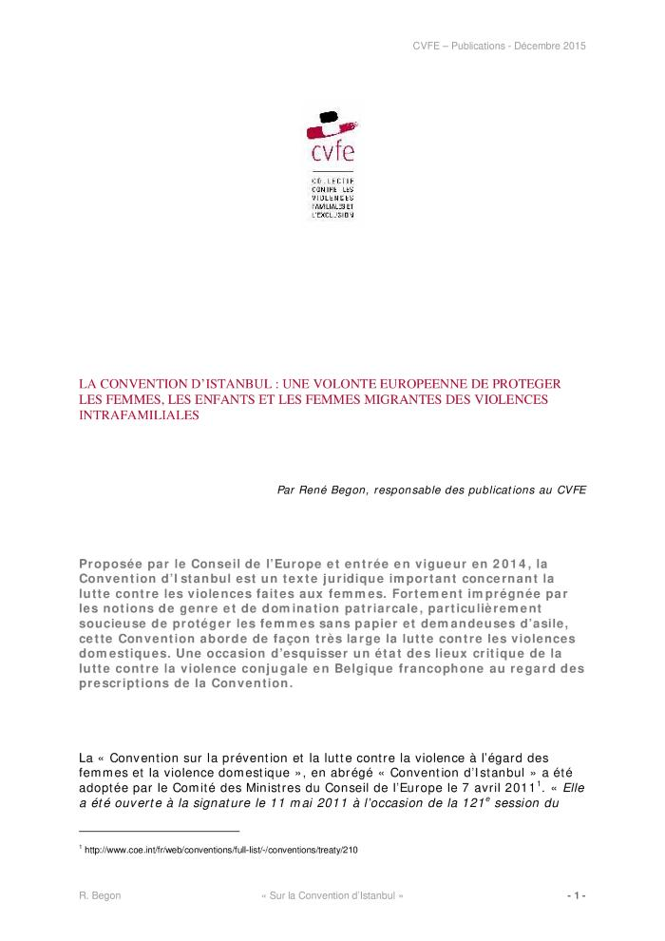
La Convention d'Istanbul : une volonté européenne de protéger les femmes, les enfants et les femmes migrantes des violences intrafamiliales (c:amaz:13596)
Proposée par le Conseil de l'Europe et entrée en vigueur en 2014, la Convention d'Istanbul est un texte juridique important concernant la lutte contre les violences faites aux femmes. Fortement imprégnée par les notions de genre et de domination patriarcale, particulièrement soucieuse de protéger les femmes sans papier et demandeuses d'asile, cette Convention aborde de façon très large la lutte contre les violences domestiques. Une occasion d'esquisser un état des lieux critique de la lutte contre la violence conjugale en Belgique francophone au regard des prescriptions de la Convention.

Slide 14
Migrant en slachtoffer van partnergeweld: wat zijn mijn rechten? (c:amaz:13261)
Je bent naar België gekomen om herenigd te worden met je partner of kinderen en je hebt te maken met partnergeweld. Deze brochure is bedoeld om je te informeren over je rechten en de stappen die je kan ondernemen om jezelf en/of je kinderen te beschermen tegen partnergeweld. Hoe eerder je geïnformeerd bent, hoe eerder je in actie kan komen en hoe meer kans je hebt op het behoud van je rechten. Je vindt in deze brochure ook de contactgegevens van professionele instanties die je kunnen helpen.

Slide 15
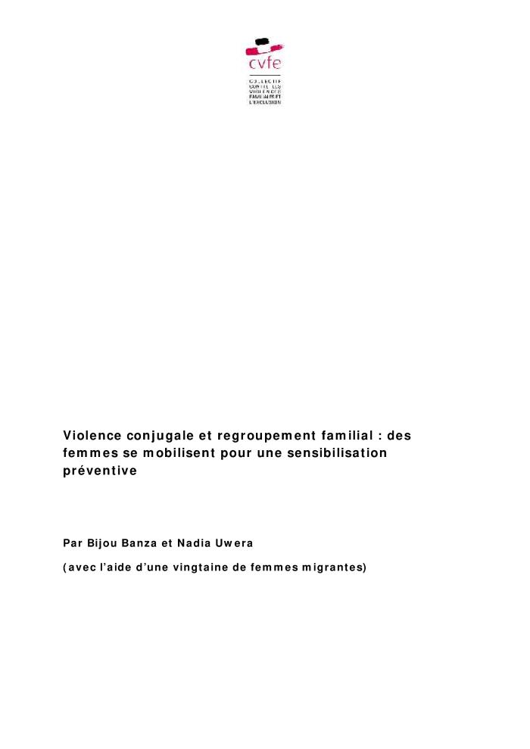
Violence conjugale et regroupement familial : des femmes se mobilisent pour une sensibilisation préventive (c:amaz:13597)
Le sort des femmes venues en Belgique par regroupement familial est lié à la cohabitation avec leur conjoint. En cas de violence conjugale, elles risquent de perdre leur titre de séjour. Les femmes participant à cette étude 2014 du CVFE étaient venues en Europe, convaincues qu'elles pourraient y mener une existence autonome et paisible, incapables d'imaginer y vivre de telles injustices. Elles sont convaincues aujourdhui que leur situation se serait présentée de manière beaucoup plus positive, si elles avaient pu recevoir, avant leur départ du pays d'origine ou dès leur arrivée en Belgique, une information préalable sur l'organisation de la société belge et les démarches à faire en cas de violence conjugale dans le cadre de la loi concernant le regroupement familial. La présente étude s'interroge en compagnie d'une vingtaine de ces femmes sur les types de sensibilisations préventives qui pourraient être mises en place dans cette optique.

Slide 16
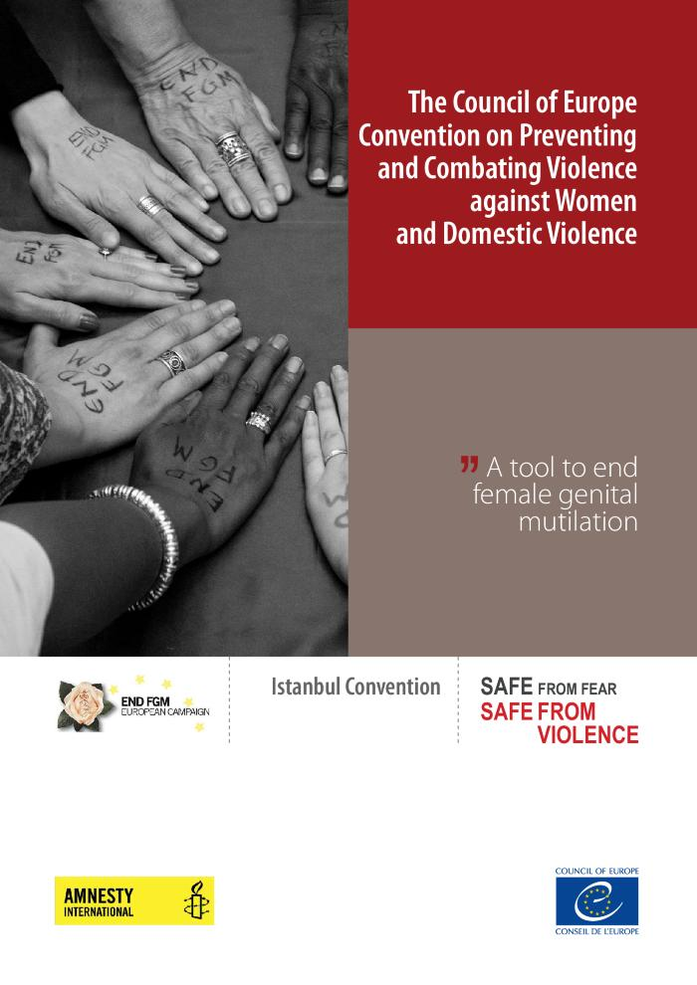
The Council of Europe Convention on Preventing and Combating Violence against Women and Domestic Violence: a tool to end female genital mutilation (c:amaz:13487)
Amnesty International and the Council of Europe created a guide to place female genital mutilation (FGM), a human rights violation affecting women and girls around the world, high on the political agenda and to promote the Council of Europes Convention on Preventing and Combating Violence against Women and Domestic Violence (Istanbul Convention)

Slide 17
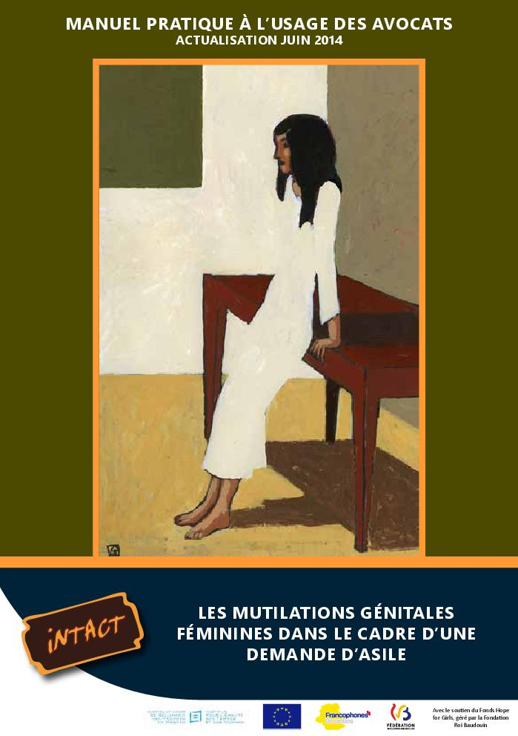
Les mutilations génitales féminines dans le cadre d'une demande d'asile [Manuel pratique à l'usage des avocats] (c:amaz:13459)

Slide 18
Vrouwelijke genitale verminkingen in het kader van een asielaanvraag [Praktische handleiding bestemd voor advocaten] (c:amaz:13444)

Slide 19
Toolkit voor empowerend werken met asielzoeksters in collectieve opvang (Vrouwen ontmoeten vrouwen) (c:amaz:12612)

Slide 20
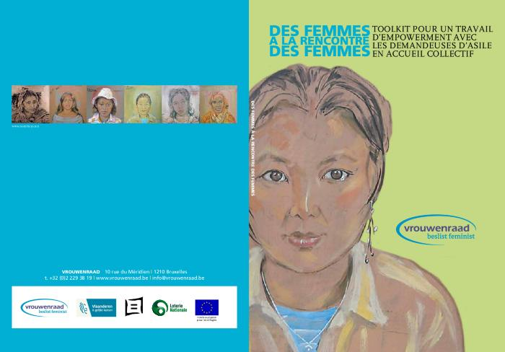
Des femmes à la rencontre des femmes : toolkit pour un traval d'empowerent avec les demandeuses d'asiele en accueil collectif (c:amaz:12611)

Slide 21
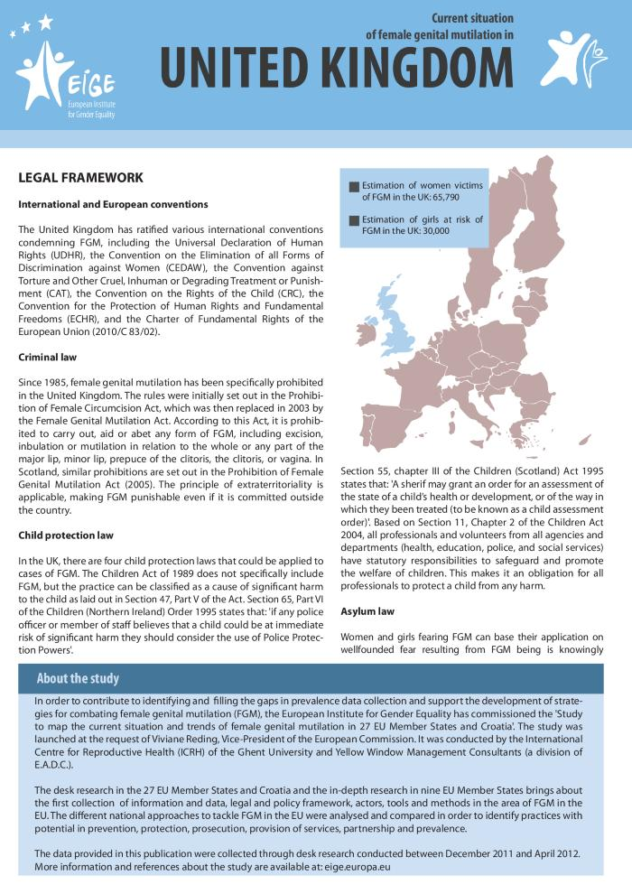
Current situation of female genital mutilation in the United Kingdom (c:amaz:7230)

Slide 22
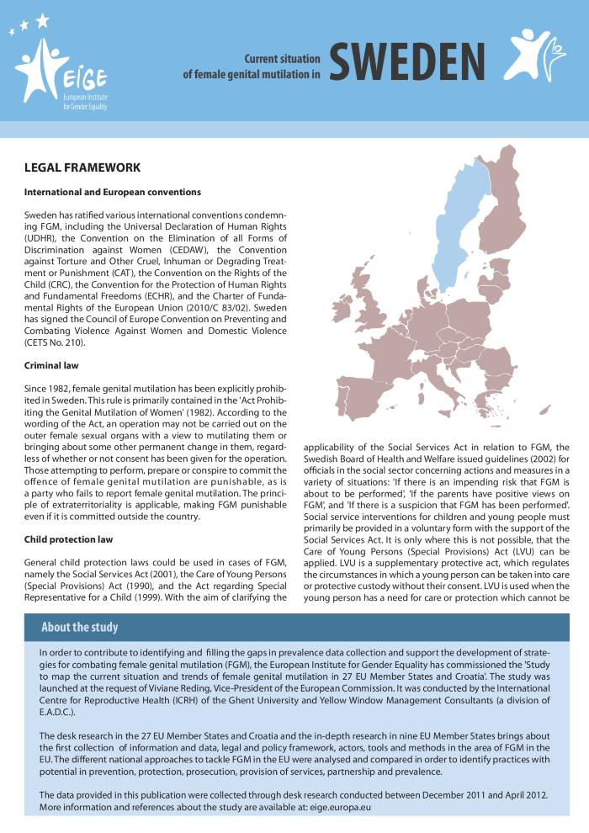
Current situation of female genital mutilation in the Sweden (c:amaz:7229)

Slide 23
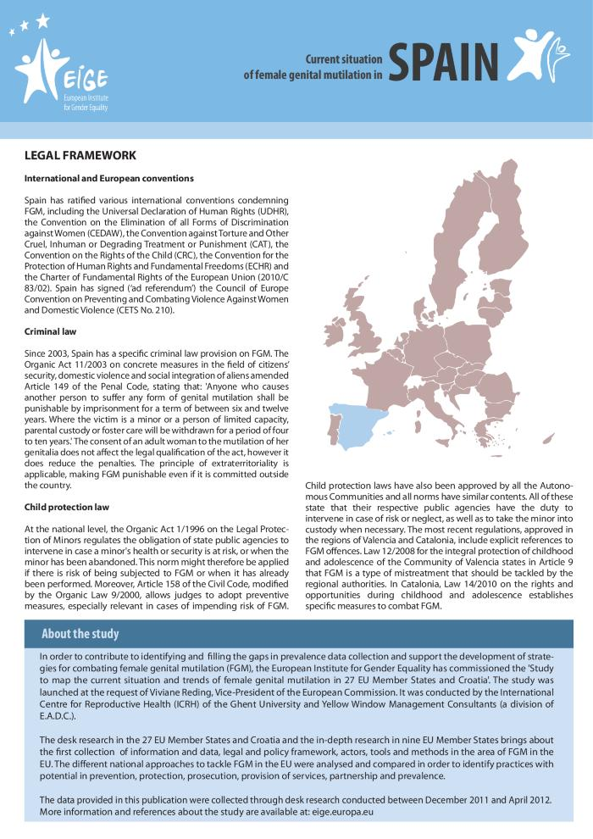
Current situation of female genital mutilation in the Spain (c:amaz:7228)

Slide 24
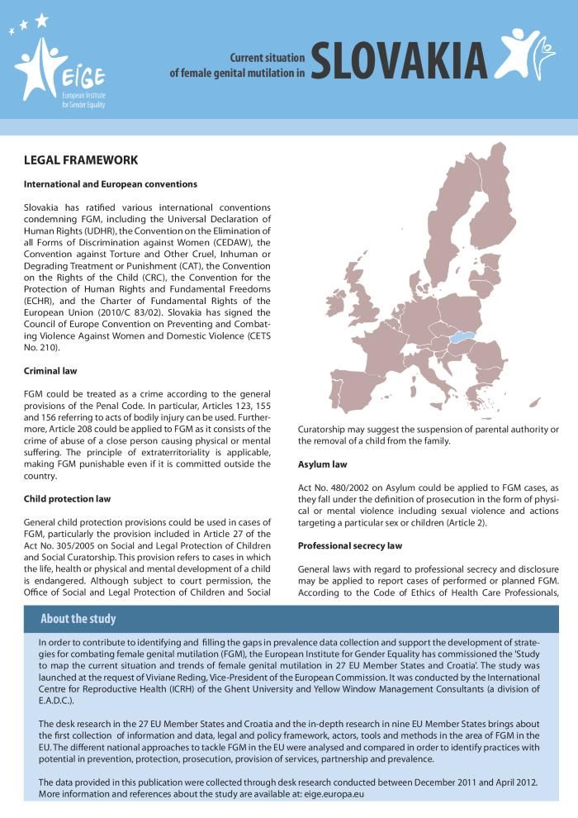
Current situation of female genital mutilation in the Slovakia (c:amaz:7227)

Slide 25
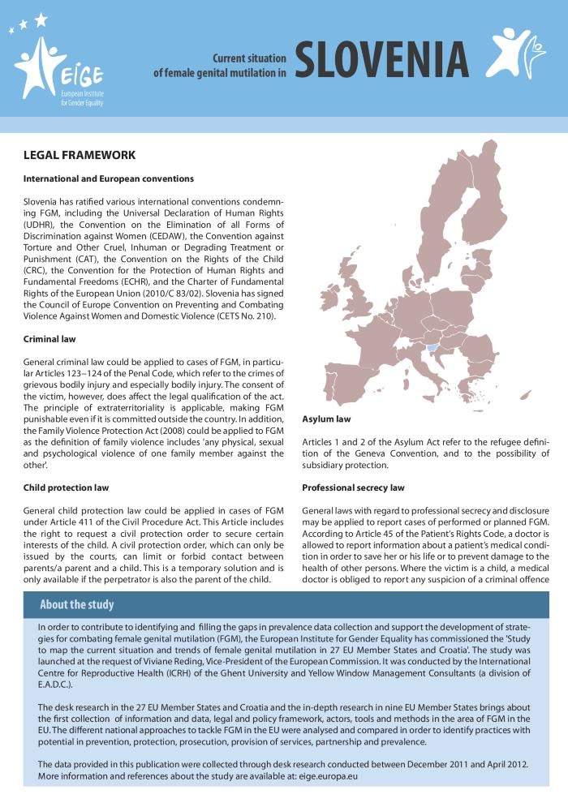
Current situation of female genital mutilation in the Slovenia (c:amaz:7226)

Slide 26
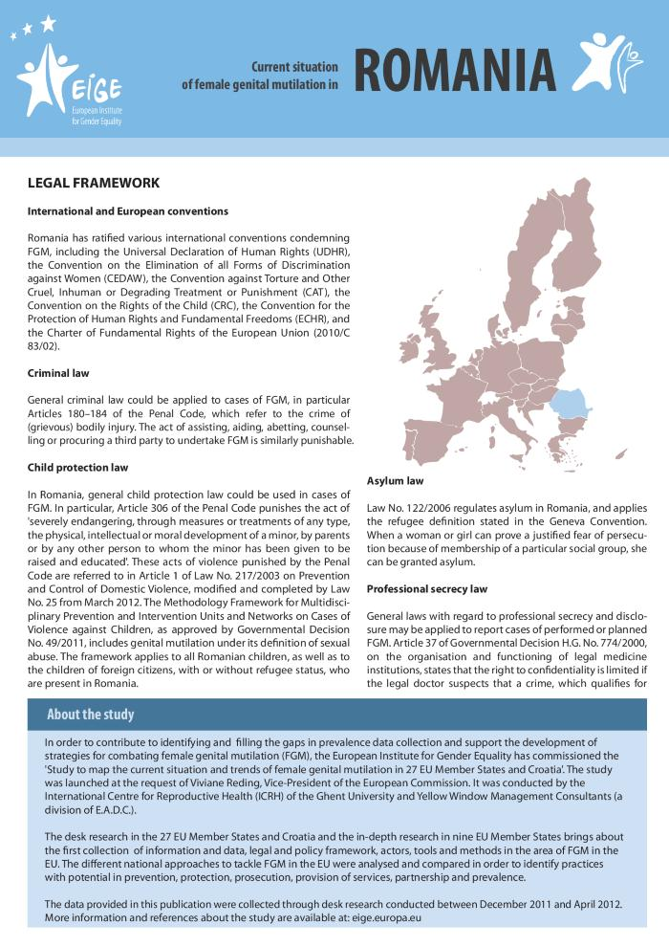
Current situation of female genital mutilation in the Romania (c:amaz:7225)

Slide 27
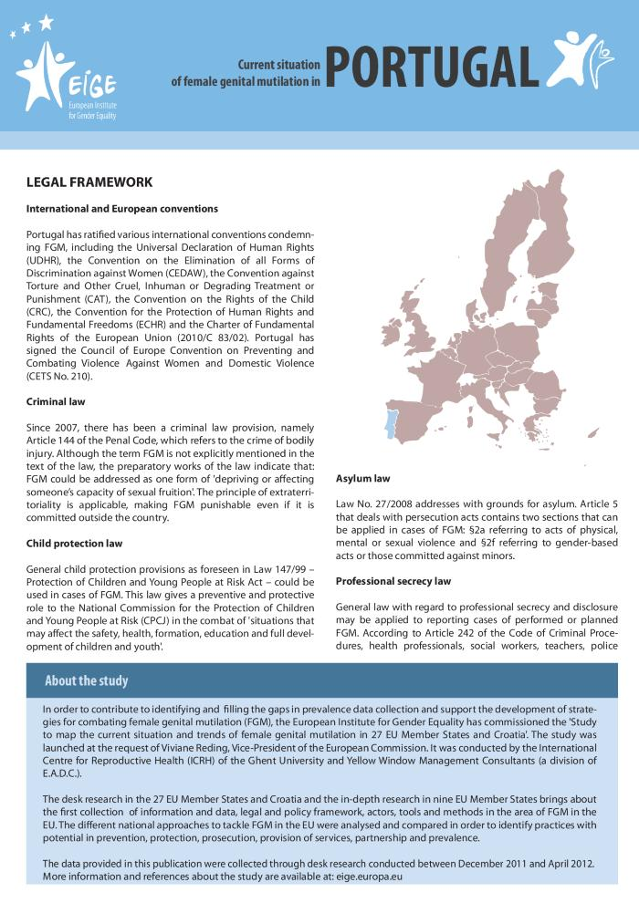
Current situation of female genital mutilation in the Portugal (c:amaz:7224)

Slide 28
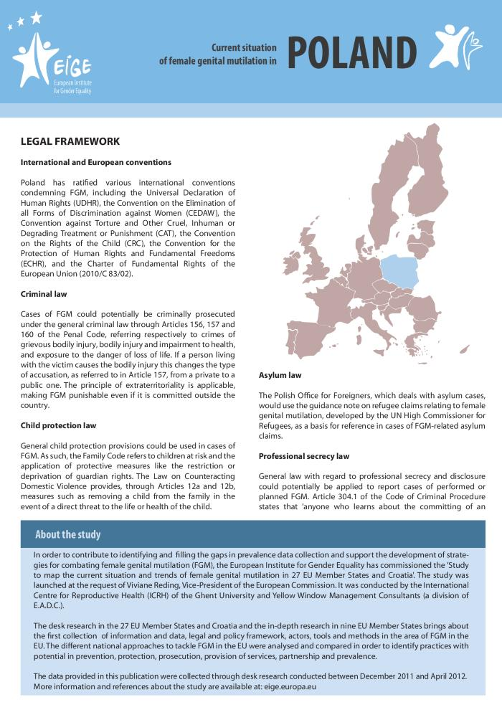
Current situation of female genital mutilation in the Poland (c:amaz:7223)

Slide 29
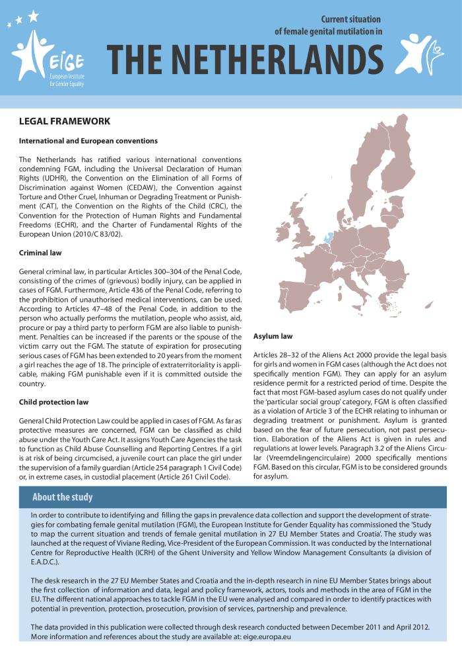
Current situation of female genital mutilation in the Netherlands (c:amaz:7222)

Slide 30
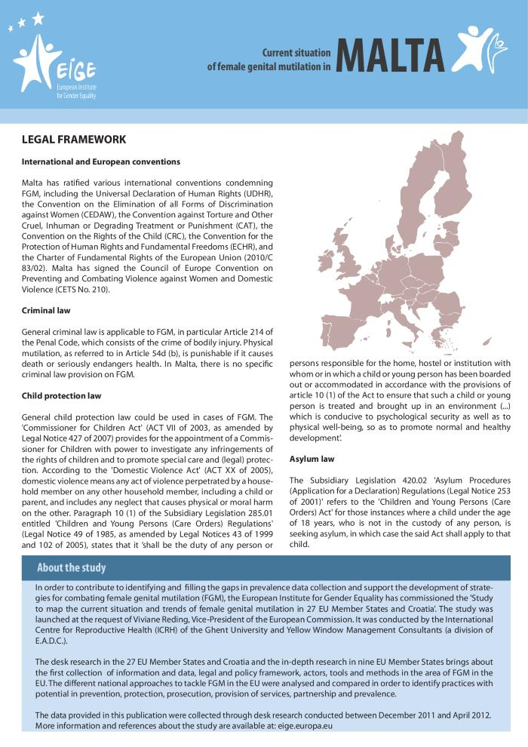
Current situation of female genital mutilation in Malta (c:amaz:7221)

Slide 31
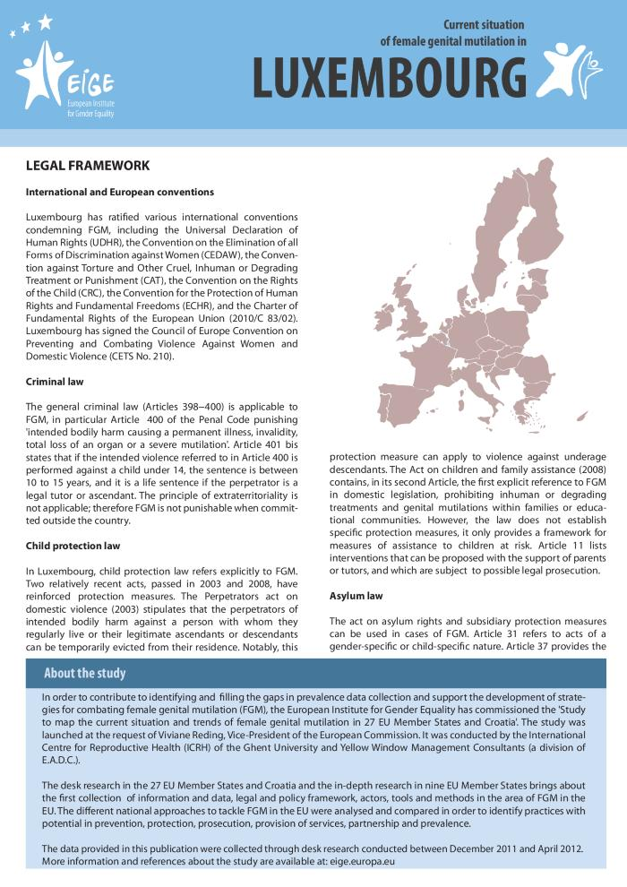
Current situation of female genital mutilation in Luxembourg (c:amaz:7220)

Slide 32
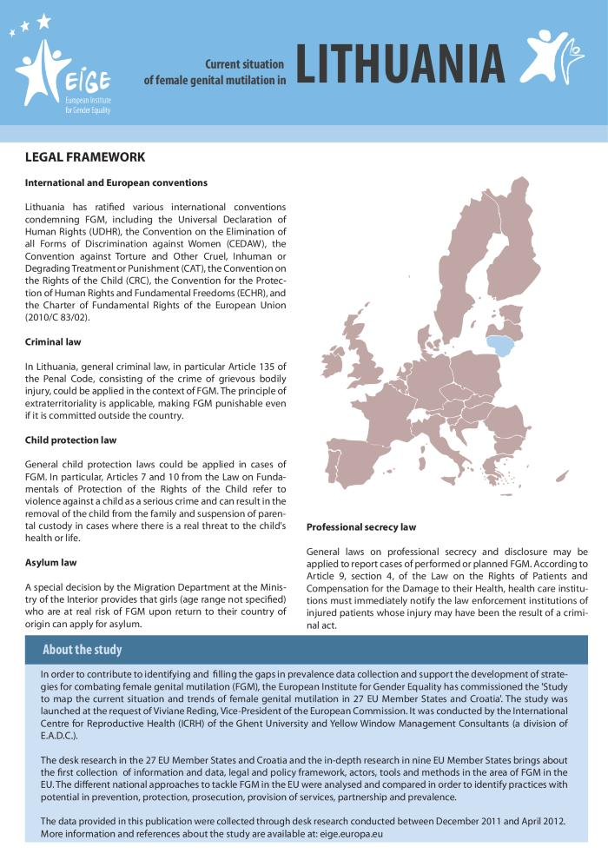
Current situation of female genital mutilation in Lithuania (c:amaz:7219)

Slide 33
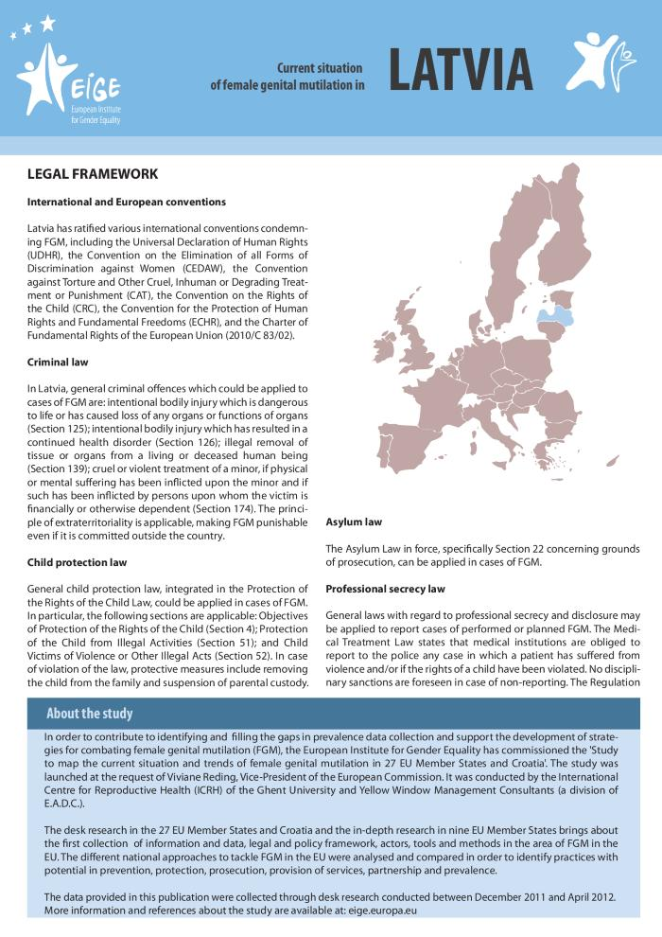
Current situation of female genital mutilation in Latvia (c:amaz:7218)

Slide 34
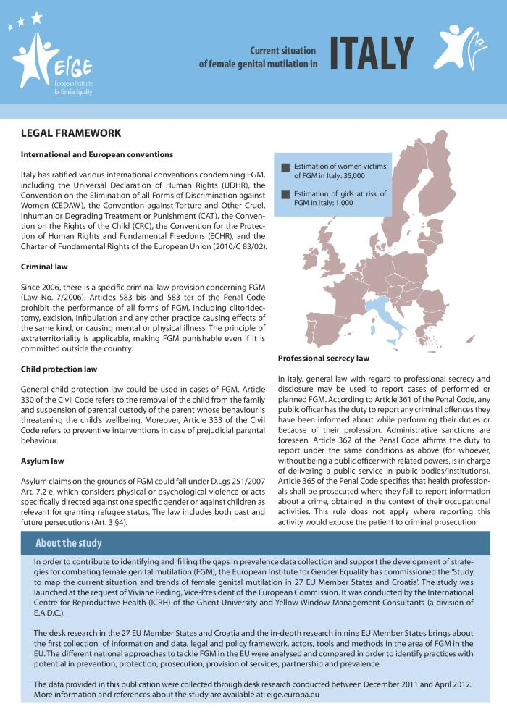
Current situation of female genital mutilation in Italy (c:amaz:7217)

Slide 35
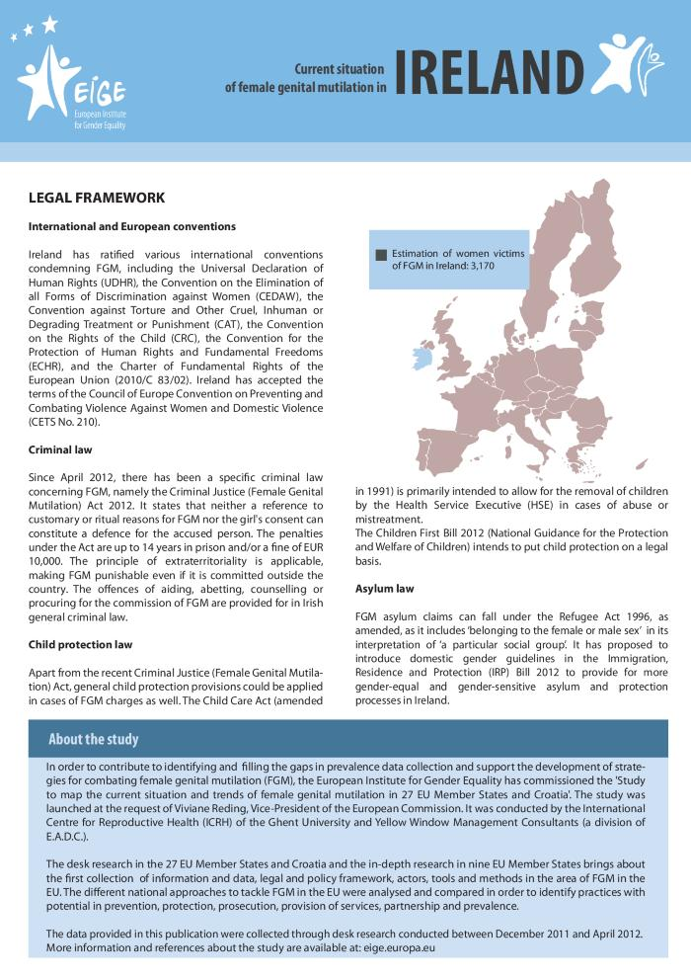
Current situation of female genital mutilation in Ireland (c:amaz:7216)

Slide 36
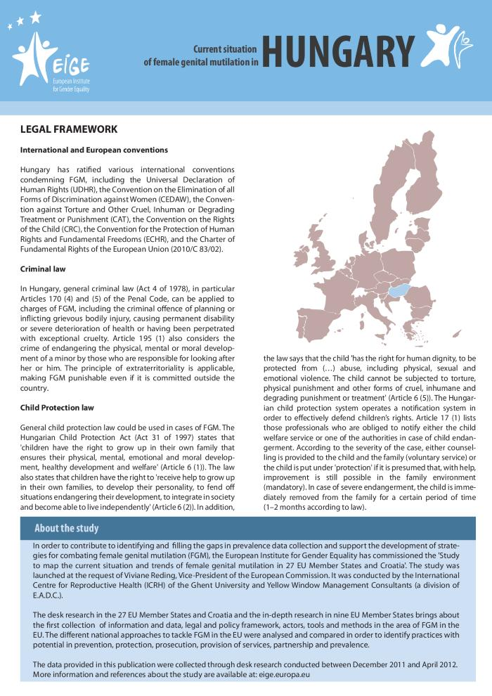
Current situation of female genital mutilation in Hungary (c:amaz:7215)

Slide 37
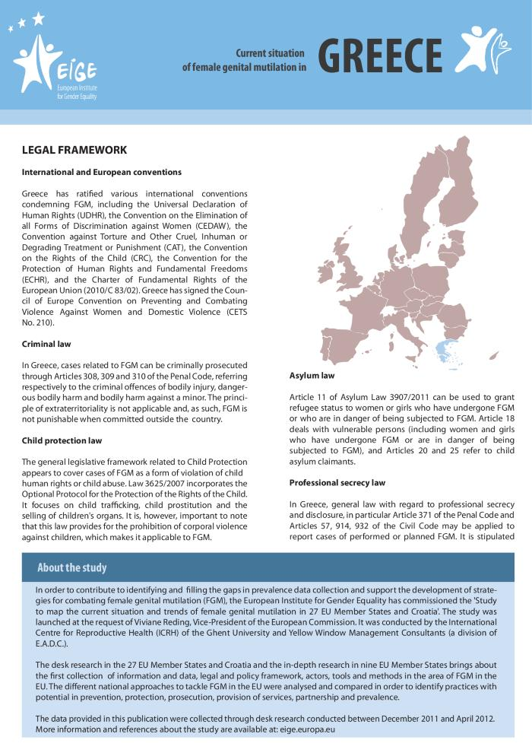
Current situation of female genital mutilation in Greece (c:amaz:7214)

Slide 38
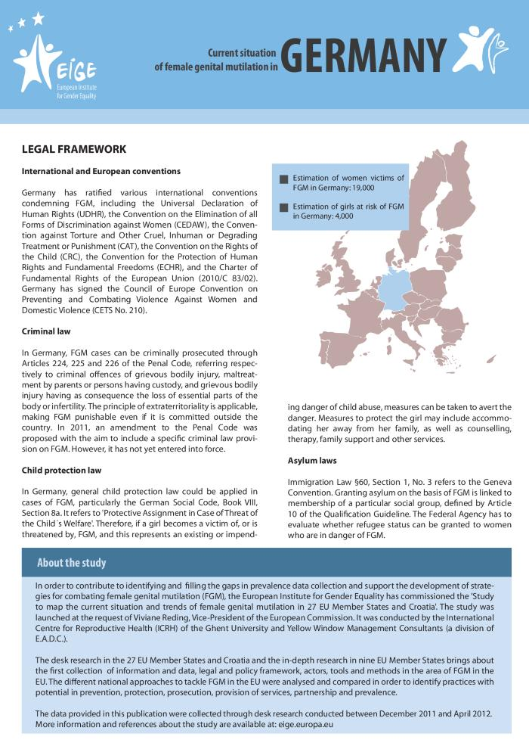
Current situation of female genital mutilation in Germany (c:amaz:7213)

Slide 39
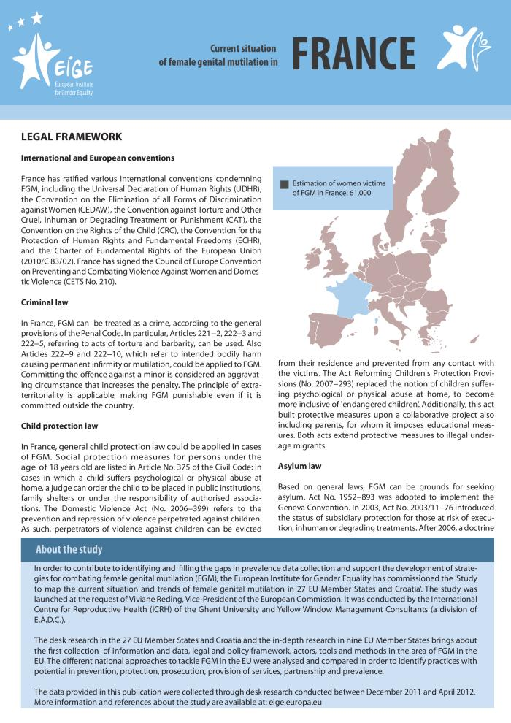
Current situation of female genital mutilation in France (c:amaz:7212)

Slide 40
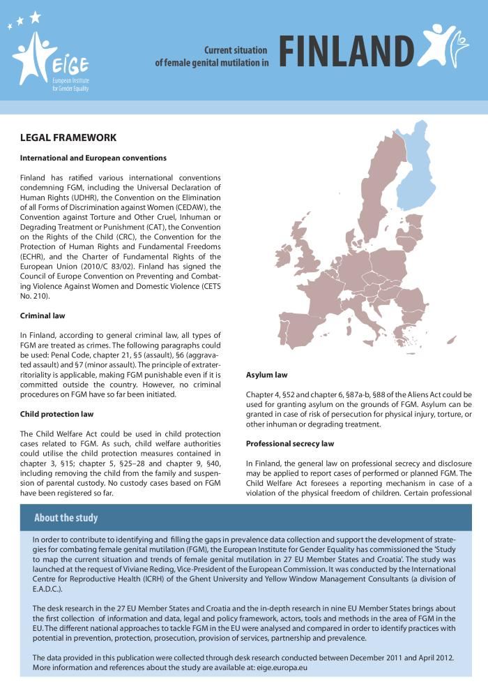
Current situation of female genital mutilation in Finland (c:amaz:7211)

Slide 41
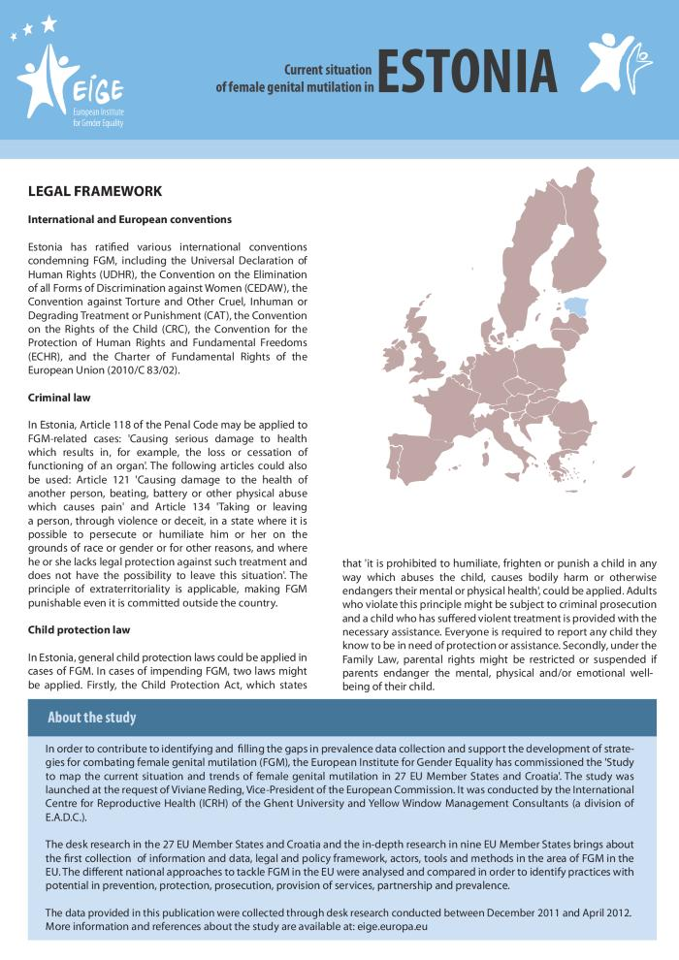
Current situation of female genital mutilation in Estonia (c:amaz:7210)

Slide 42
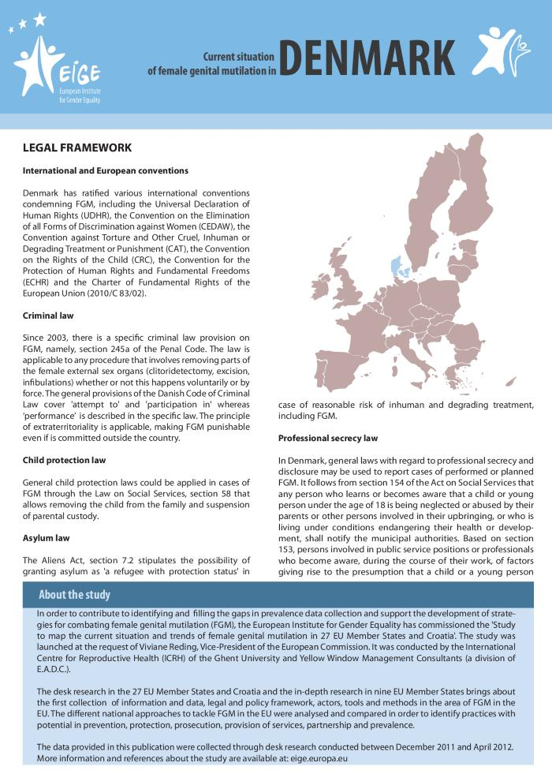
Current situation of female genital mutilation in Denmark (c:amaz:7209)

Slide 43
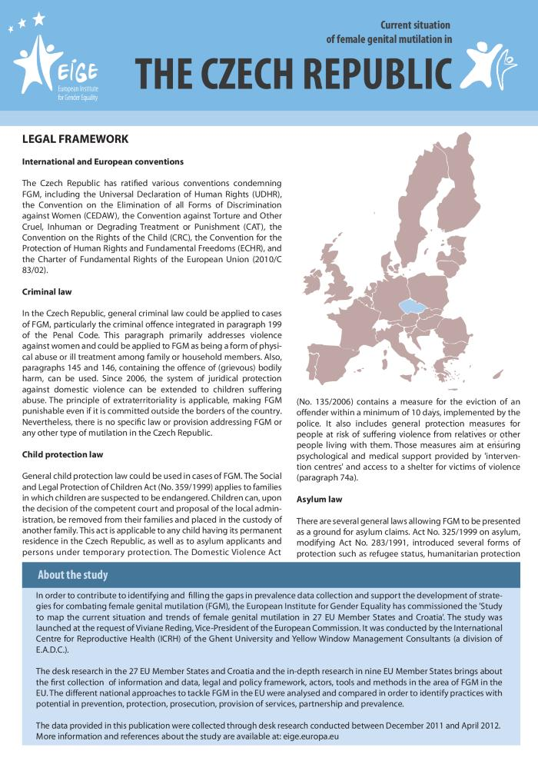
Current situation of female genital mutilation in the Czech Republic (c:amaz:7208)

Slide 44
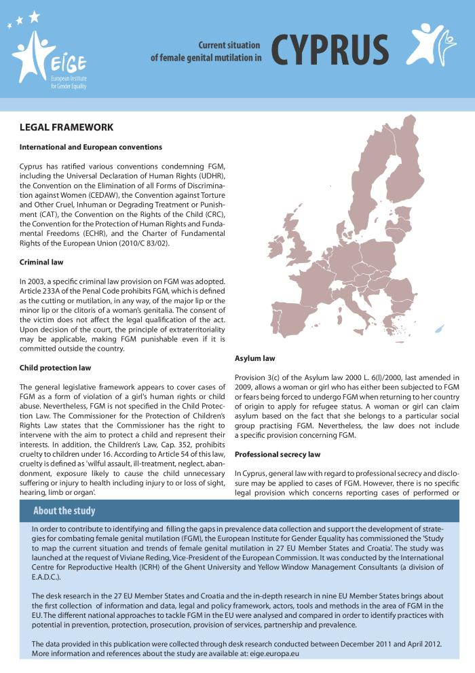
Current situation of female genital mutilation in Cyprus (c:amaz:7207)

Slide 45
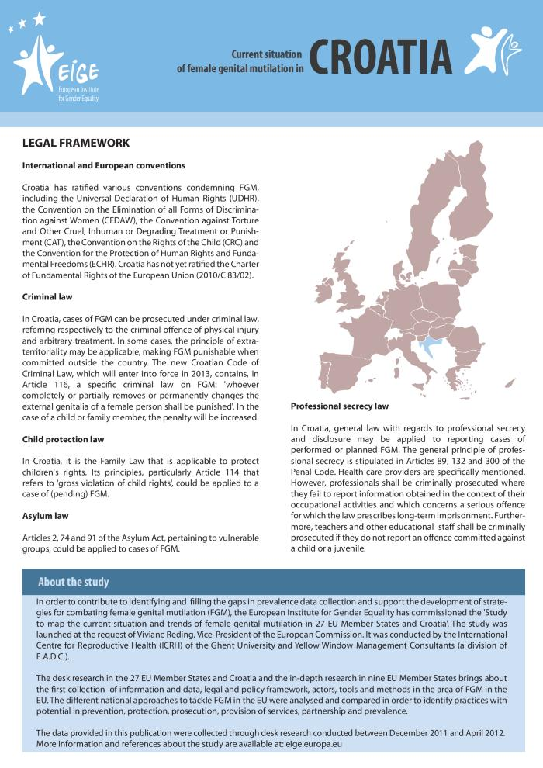
Current situation of female genital mutilation in Croatia (c:amaz:7206)

Slide 46
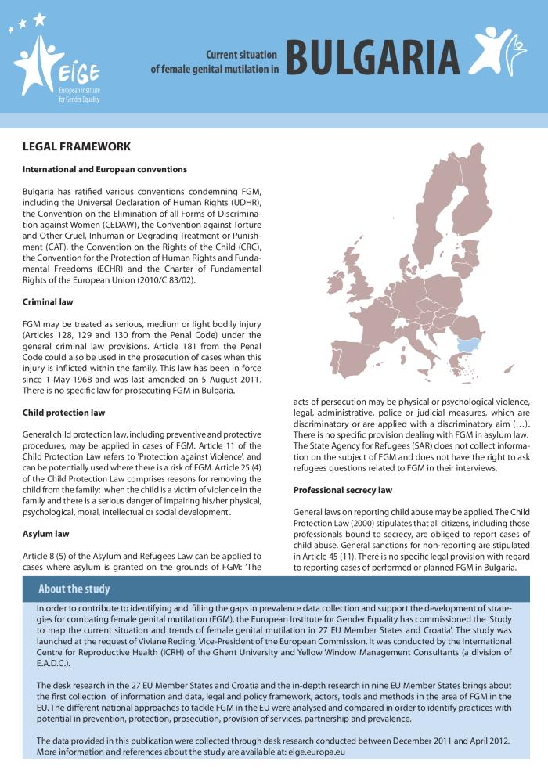
Current situation of female genital mutilation in Bulgaria (c:amaz:7205)

Slide 47
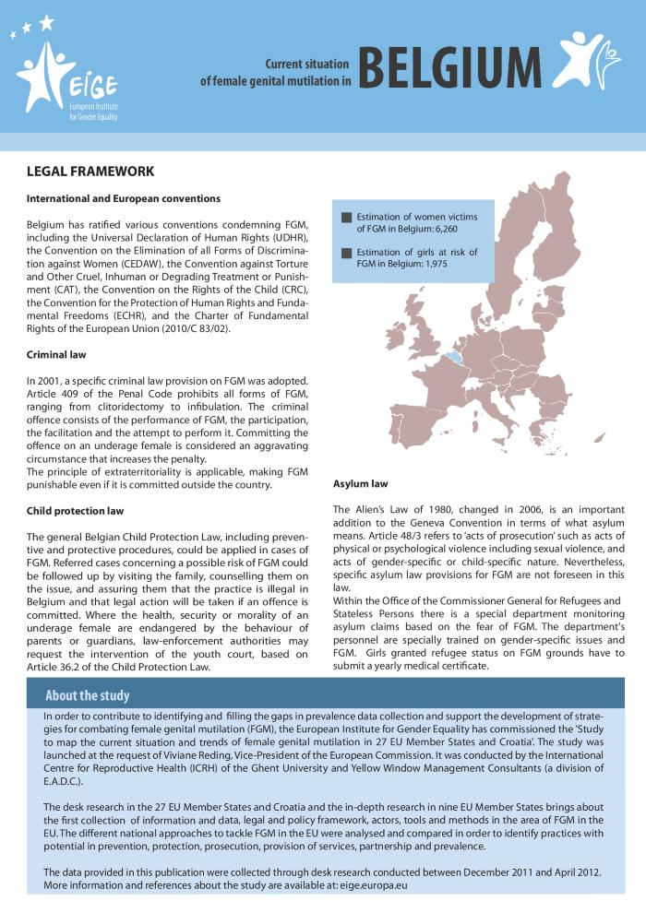
Current situation of female genital mutilation in Belgium (c:amaz:7204)

Slide 48
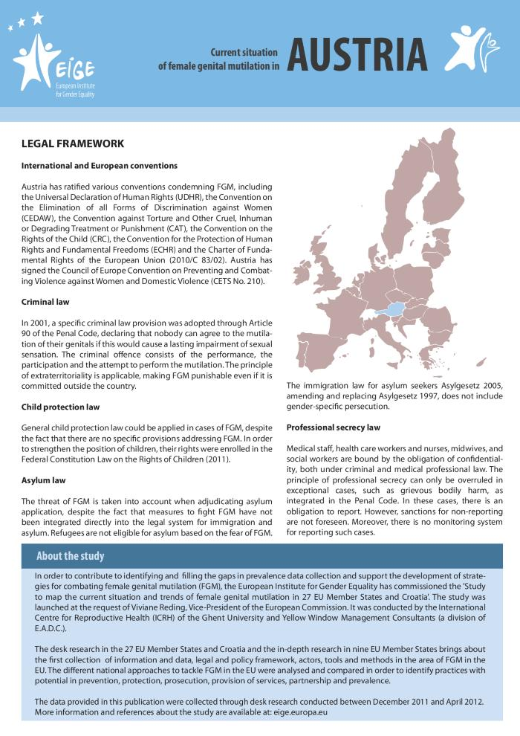
Current situation of female genital mutilation in Austria (c:amaz:7202)

Slide 49
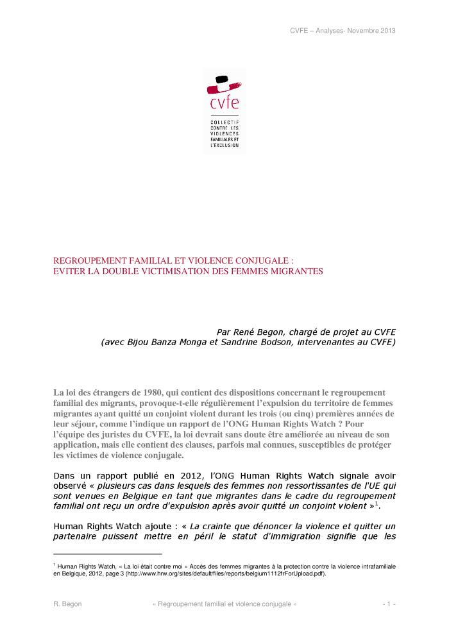
Regroupement familial et violence conjugale : éviter la double victimisation des femmes migrantes (c:amaz:13593)

Slide 50
Des victimes sans droits : Les femmes « sans papiers » dans le cadre du regroupement familial (c:amaz:13590)

Slide 51
Vrouwelijke genitale verminkingen in het kader van een asielaanvraag [Praktische handleiding bestemd voor advocaten] (c:amaz:7643)

Slide 52
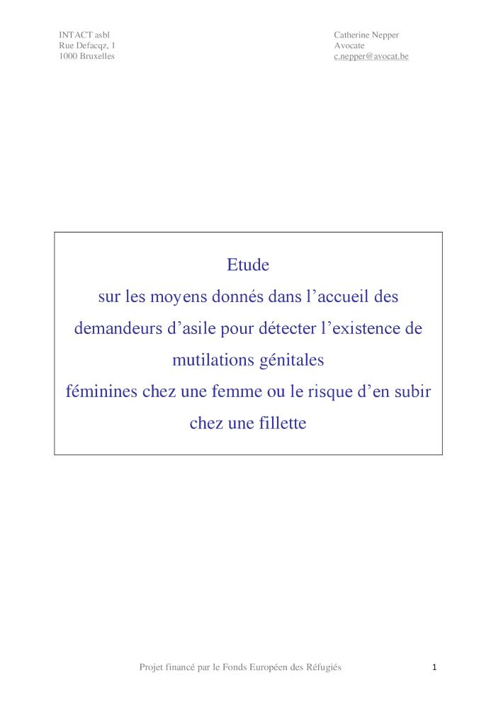
Etude sur les moyens donnés dans l'accueil des demandeurs d'asile pour détecter l'existence de mutilations génitales féminines chez une femme ou le risque d'en subir chez une fillette (c:amaz:13460)

Slide 53
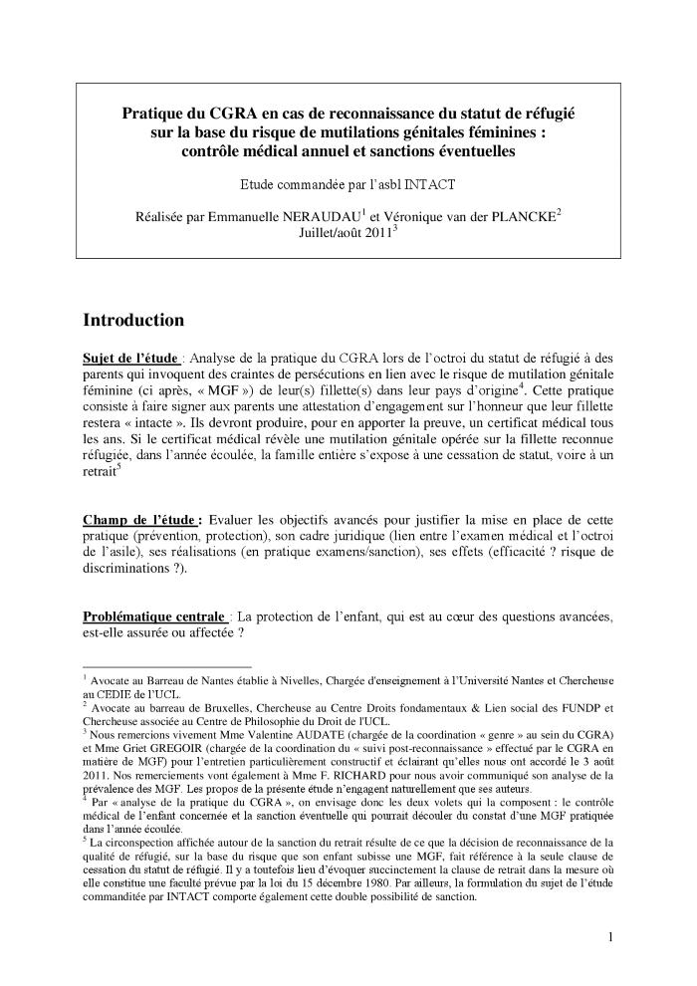
Pratique du CGRA en cas de reconnaissance du statut de réfugié sur la base du risque de mutilations génitales féminines : contrôle médical annuel et sanctions éventuelles (c:amaz:13467)

Slide 54
La dimension de genre dans la politique belge et européenne d'asile et de migration (c:amaz:12369)

Slide 55
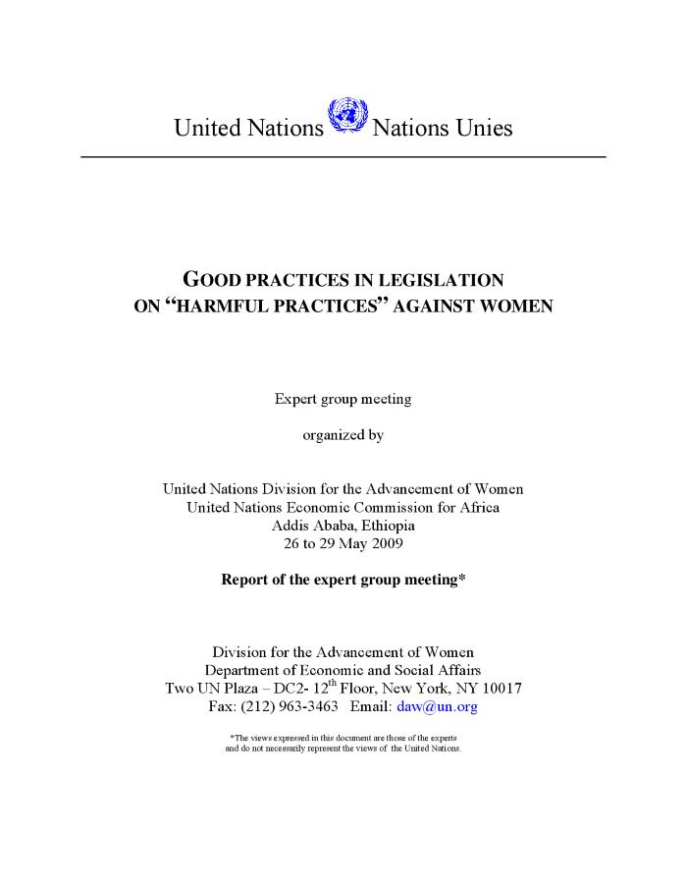
Good practices in legislation on 'harmful practices' against women : report of the Expert group meeting (c:amaz:6834)

Slide 56
Mùso Baara : le travail des femmes en attente de régularisation : une exposition du Monde selon les Femmes et du Collectif Caravane asbl (c:amaz:6398)

Slide 57
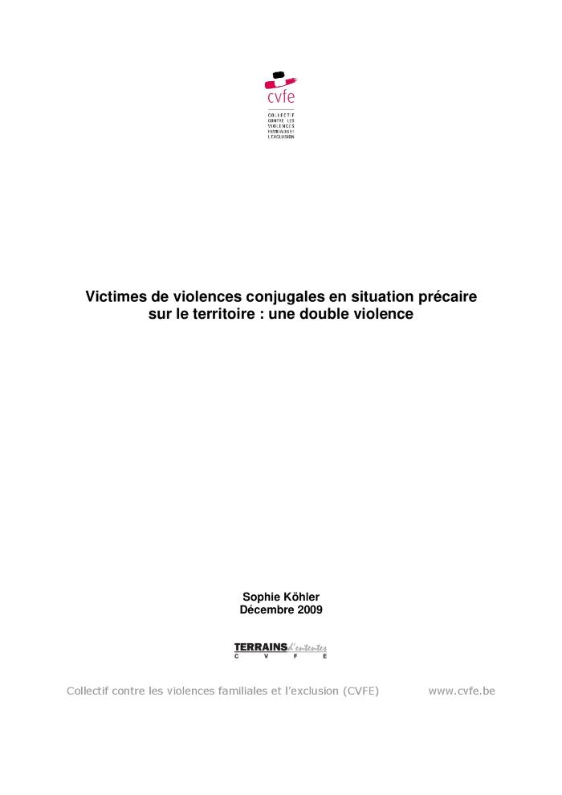
Victimes de violences conjugales en situation précaire sur le territoire : une double violence (c:amaz:13592)

Slide 58
Violences entre partenaires et asile (c:amaz:6649)

Slide 59
Le livre blanc de la femme migrante (c:amaz:13890)

Slide 60
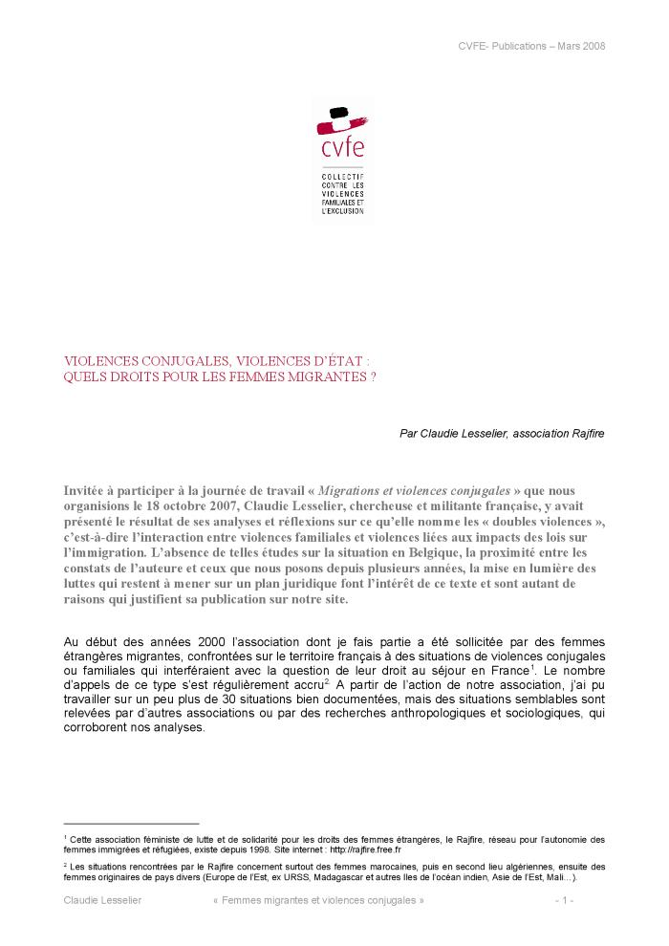
Violences conjugales, violences d'état : quels droits pour les femmes migrantes ? (c:amaz:13595)

Slide 61
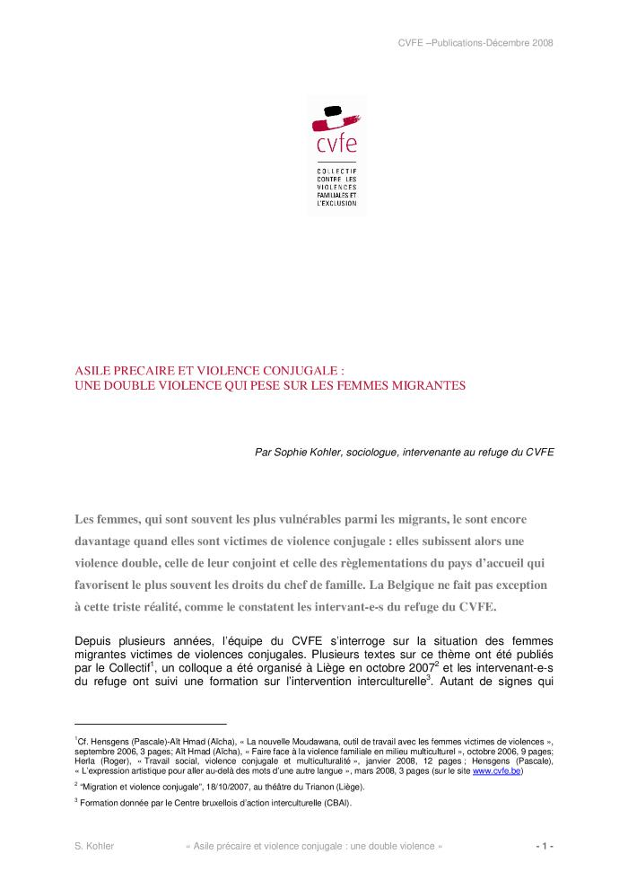
Asile précaire et violence conjugale: une double violence qui pèse sur les femmes migrantes (c:amaz:13594)

Slide 62
Asylum is not gender neutral : protecting women seeking asylum : a practical advocacy guide (c:amaz:6244)

Slide 63
Asiel voor vrouwen : informatie voor asielzoeksters (c:amaz:11570)

Slide 64
L'asile au féminin : informations à l'intention des demandeuses d'asile (c:amaz:11569)

Slide 65
Vivre en clandestinité : colloque-action (c:amaz:6934)

Slide 66
EQUAL success stories : Development Partnerships working against discrimination and inequality in Europe (c:amaz:5554)

Slide 67
Actes du Parlement des Femmes : 7 mars 2003 (c:amaz:6962)

Slide 68
Sexual and gender-based violence against refugees, returnees and internally displaced persons : guideliness for preventions and response (c:amaz:5339)

Slide 69
Gender equality and work with refugees (c:amaz:4927)

Slide 70
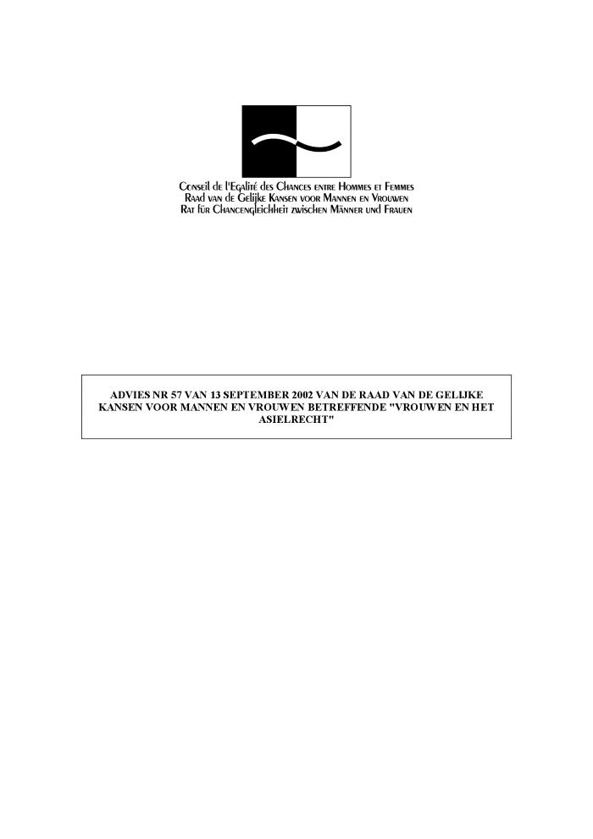
Advies nr. 57 van 13 september 2002 van de Raadvan de Gelijke Kansen voor Mannen en Vrouwen betreffende 'vrouwen en het asielrecht' (c:amaz:10427)

Slide 71
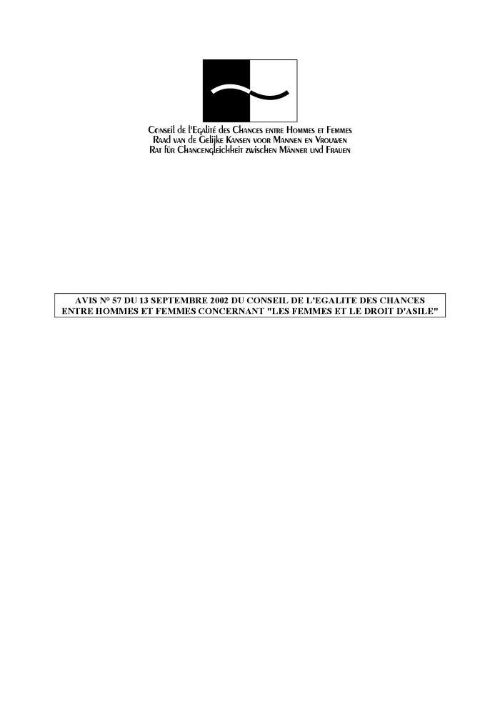
Avis n° 57 du 13 septembre 2002 du Conseil de l'Egalité des Chances entre Hommes et Femmes concernant les femmes et le droit d'asile (c:amaz:10426)

Slide 72
Vrouwen op de vlucht : asiel en gender in België en Frankrijk (c:amaz:6283)

Slide 73
Toward a gender-sensitive asylum policy in Europe : report of the conference (11-12 june 1998 ; Brussels) (c:amaz:3737)

Slide 74
La nécessité d'une politique d'asile sensible à la dimension femme-homme en Europe : conclusions et recommandations de la conférence 'Pour une politique d'asile sensible à la dimension homme-femme en Europe' (11-12 juin 1998 ; Bruxelles) (c:amaz:9456)

Slide 75
The need for a gender-sensitive asylum policy in Europe : conclusions and recommandations of the conference 'Towards a gender-sensitive asylum policy in Europe' (11-12 June 1998 ; Brussels) (c:amaz:9455)

Slide 76
Op-stap naar gelijkwaardigheid : jaarverslag 1997 / Centrum voor de gelijkheid van kansen en voor racismebestrijding (c:amaz:8516)

Slide 77
Engagements pour l'égalité : rapport annuel 1997 / Centre pour l'égalité des chansen et la lutte contre le racisme (c:amaz:8515)

Slide 78
Vrouwen in de marge van de asielwet : persconferentie (c:amaz:3859)

Slide 79
Affirmative exclusion ? : sex, gender, persecution and the reformed Swedish aliens act (c:amaz:3669)

Slide 80
Deskundigheidsbevordering bij IND : naar een 'genderinclusieve' benadering (c:amaz:3736)

Slide 81
Op-stap naar gelijkwaardigheid : jaarverslag 1995 / Centrum voor gelijkheid van kansen en voor racismebestrijding (c:amaz:2350)

Slide 82
Terug alleen : wat nu ? : studiedag over de juridische positie van alleenstaande migrantenvrouwen (c:amaz:2019)
Verzameling van allerhande wetteksten en Koninklijke Besluiten inzake het vreemdelingenrecht en het asielbeleid.

Slide 83
De stilte doorbroken ? : de complexiteit van genitale verminking van vrouwen (c:amaz:1885)
Studie van het Humanistisch Verbond naar genitale verminking van vrouwen in de wereld en in België uitgevoerd in opdracht van de werkgroep Multicultureel Samenleven (MUSA). De studie is onderverdeeld in verschillende hoofdstukken. In een eerste hoofdstuk wordt de complexiteit van de genitale verminking van vrouwen in de wereld aangetoond. Dit hoofdstuk wordt afgesloten met een weergave van het debat in Nederland dat in 1992 een hoogtepunt bereikte n.a.v. een onderzoek naar besnijdenis van Somalische vrouwen die in Nederland verblijven. Het tweede hoofdstuk over vluchtelingen en asielzoekers schetst het Belgisch asielbeleid en de procedure die moet worden gevolgd om als vluchteling te worden erkend. Vervolgens wordt de problematiek van vrouwelijke vluchtelingen onder de loep genomen. Het laatste hoofdstuk over genitale verminking van vrouwen in België is het resultaat van een onderzoek dat door het Humanistisch Verbond zelf werd uitgevoerd naar genitale verminking bij vrouwelijke vluchtelingen in België. Dit onderzoek ging o.a. na of artsen en hulpverleners al dan niet geconfronteerd worden met de vraag naar 'besnijdenis' en of zij geconsulteerd worden i.v.m. klachten tengevolge van een 'besnijdenis'. Men informeerde ook naar hun standpunt t.o.v. deze traditie.

Slide 84
Asielrecht in de Europese Unie : ontwikkeling van een harmonisatieproces (c:amaz:2073)

Slide 85
Vluchtelingen : een kennismaking (c:amaz:1440)
Uitgave van het 'Overlegcentrum voor de Integratie van Vluchtelingen (OCIV)' dat een antwoord biedt op een aantal vragen over vluchtelingen zoals : wie zijn ze ? Waarom komen ze naar hier ? Om hoeveel mensen gaat het ? Is elke asielzoeker een vluchteling ? Hoe verloopt het aanvragen van asiel ? Wat gebeurt er met asielzoekers als ze in België aankomen en verblijven ?

Slide 86
Female asylum seekers : a comperative study concerning policy and jurisprudence in the Netherlands, Germany, France, the United Kingdom also dealing summarily with Belgium and Canada (c:amaz:1214)
Deze tekst is het resultaat van een wetenschappelijk onderzoek uitgevoerd door de Nederlandse Vluchtelingenraad. De auteurs trachten zo goed mogelijk een standaard te bepalen op basis waarvan een geldige claim van vrouwelijke vluchtelingen juridisch hard gemaakt kan worden en de bestaande discriminatie in de asielverlening opgeheven kan worden. Deze discriminatie heeft volgens de auteurs vooral, zoniet alles, te maken met een onjuiste, niet gender-neutrale interpretatie van de Conventie van Genève. Naast een overzicht van algemene vrouwspecifieke problemen geeft deze studie een overzicht van het beleid en de jurisprudentie m.b.t. vrouwelijke vluchtelingen in Nederland, Duitsland, Frankrijk en het Verenigd Koninkrijk. De situatie in Canada en België wordt kort besproken.

Slide 87
Vrouwelijke vluchtelingen : handleiding voor rechtshulpverleners (c:amaz:3666)

Slide 88
Verdrag en protocol betreffende de status van vluchtelingen (c:amaz:1129)
Dit document omvat de uiteenzetting van de algemene vergadering van de Verenigde Naties van 14 december 1950 te Genève waarbij een conferentie van gevolmachtigden bijeengeroepen werd teneinde de opstelling te voltooien en tot ondertekening over te gaan van het Verdrag en een protocol betreffende de vluchtelingen en staatloze personen. De tekst van het verdrag en het protocol zijn aan dit document toegevoegd.

Slide 89
Migration in Europe (c:amaz:987)
Het artikel werd geschreven in reactie op het nieuwe immigratie- en asielbeleid van de Commissie van de Europese Unie (EU) en zet de belangrijkste 'migratievraagstukken' binnen de EU op een rijtje. Aan de hand van enkele auteurs wordt er een beknopte definiëring gegeven van het migratiegebeuren, gevolgd door een overzicht van verschillen en gelijkenissen in migratiepatronen naar de afzonderlijke Westeuropese landen. Voorts worden patronen van immigratie in hun historische context belicht en wordt de actuele migratiedruk onderzocht. Bij dit laatste onderzoek wordt de aandacht vooral gericht naar arbeidsmigratie en tracht men een profiel van de nieuwe migranten op te stellen. Toekomstprognoses i.v.m. (im)migratie worden gemaakt en er wordt ingegaan op de oorzaken van illegale immigratie. Het artikel besluit met enkele aanbevelingen voor beleidsmaatregelen. Interessant zijn de statistische data i.v.m. bevolking, asielaanvragen, emigratielanden en ex-Joegoslaven in Europa die in de tekst voorkomen.

Slide 90
Vrouwelijke vluchtelingen : de vergeten meerderheid [dossier] (c:amaz:973)
Dit dossier belicht de vergeten meerderheid onder de vluchtelingen : 75van alle vluchtelingen zijn immers vrouwen. In een eerste bijdrage geeft men een algemene situatie weer van de dubbele discriminatie : het is o.a. noodzakelijk om op grond van geslacht erkend te worden als vluchteling. Tevens wordt een korte schets gegeven van de problemen van de vrouwen van asielzoekers in het aankomstland. Het tweede artikel handelt over de trauma's die vluchtelingenvrouwen hebben opgedaan als gevolg van het ondergaan van (seksueel) geweld. Tenslotte wordt er een portret geschetst van het integratiecentrum MWASI (= vrouw in Lingala = Afrikaanse uitdrukking) in Vlaanderen die enkel met vluchtelingenvrouwen werken.

Slide 91
Politique du HCR concernant les femmes réfugiées (c:amaz:8292)
In deze publicatie biedt het Hoger Comité voor de Vluchtelingen van de Verenigde Naties (UNHCR) een aantal richtlijnen voor het voeren van een specifiek beleid voor vrouwelijke vluchtelingen.

Slide 92
UNHCR policy on refugee women (c:amaz:8291)
In deze publicatie biedt het Hoger Comité voor de Vluchtelingen van de Verenigde Naties (UNHCR) een aantal richtlijnen voor het voeren van een specifiek beleid voor vrouwelijke vluchtelingen.

Slide 93
15 december 1998 : Omzendbrief over de toepassing van artikel 9, derde lid van de wet van 15 december 1980 betreffende de toegang tot het grondgebied, het verblijf, de vestiging en de verwijdering van vreemdelingen en de regularisatie van bijzondere situaties (c:amaz:8067)

Slide 94
15 décembre 1998 : Circulaire relative à l'application de l'article 9, alinéa 3 de la loi du 15 décembre 1980 sur l'accès au territoire, le séjour, l'établissement et l'éloigement des étrangers et la régularisation de situations particulières (c:amaz:8066)

Slide 95
Het Vlaamse beleid naar etnisch-culturele minderheden : Jaarrapport 2001 (c:amaz:7029)

Slide 96
Genre et migration : dossier (c:amaz:6414)

Slide 97
Evaluatie van het asielbeleid in België : nota aan de ministerraad (c:amaz:3401)

Slide 98
Asielprocedure vanuit genderperspectief (c:amaz:2983)
Verwijzing naar de resolutie van de Nederlandstalige Vrouwenraad (NVR) inzake de asielprocedure voor vrouwelijke vluchtelingen. De tekst van de resolutie is opgenomen in het NVR-rapport 'De asielprocedure vanuit genderperspectief: richtlijnen en aanbevelingen voor de behandeling van de vrouwelijke asielzoekers', dat werd opgesteld door de NVR-ad hoc werkgroep Vrouwelijke Vluchtelingen.

Slide 99
Op-stap naar gelijkwaardigheid : jaarverslag 1996 / Centrum voor gelijkheid van kansen en voor racismebestrijding (c:amaz:2784)

Slide 100
The State of the World's Refugees (c:amaz:2341)

Slide 101
De rechten van migrantenvrouwen en asielzoekers (c:amaz:1922)
Reactie van de Commissie Rechten van de Vrouw op de mededeling betreffende het migratie- en asielbeleid die in 1994 werd goedgekeurd door de Europese Commissie : 'wanneer men spreekt over migratie en asiel, zou het geweld ten opzichte van vrouwen als een aparte speciale categorie moeten worden beschouwd'. Geweld binnen het gezin, echtscheiding, verkrachting e.d. zou als voldoende reden moeten gelden om asiel toe te kennen aan vrouwen.

Slide 102
De 'blackspots' van het Belgisch asielbeleid (c:amaz:1639)
Deze bijdrage tracht een antwoord te geven op een aantal vragen omtrent het Belgisch asielbeleid. Zijn de Belgische praktijken niet in strijd met internationale normen inzake vrijheidsberoving van vreemdelingen ? Wat zijn de leefomstandigheden in transitcentrum 127bis en in de detentiecentra ? Zijn de prognoses van de uitwijzingsarchitecten haalbaar ? In welke omstandigheden komen asielzoekers aan in de Zaventemse luchthaven ?

Slide 103
Vrouwelijke vluchtelingen : het 'zachte' doelwit (c:amaz:1560)
In dit artikel geeft de auteur een overzicht van de meest voorkomende problemen bij vluchtelingenvrouwen zoals weinig aandacht binnen de rechtspraak voor de vrouwelijke eigenheid, het ontbreken van speciale opvang voor vrouwen met ervaringen van seksueel geweld, de weigering van asielverlening op basis van sekse, ...

Slide 104
'Vrouwen vluchten': rechtsbescherming tegen geslachtsspecifieke vervolgingen (c:amaz:1559)
In deze bijdrage gaat men dieper in op de vraag of in ons land het asielbeleid voorziet in de passende instrumenten om tegemoet te komen aan de bescherming van vrouwen die om seksespecifieke vervolgingsgronden hier asiel aanvragen.

Slide 105
De vluchtelingenprocedure naar Belgisch recht : een kort overzicht (c:amaz:1558)
Summiere uiteenzetting van de procedure om de status van vluchteling te bekomen.

Slide 106
Lucky Luke in de Far West (c:amaz:1557)
Dit artikel benadert vooral de toegangsproblematiek van vluchtelingen vanuit de optiek van de overheid. Eerst geeft men een algemene situatieschets van de toegangsproblematiek van kandidaat-vluchtelingen in de EU. Vervolgens worden er enkele vaststellingen weergegeven m.b.t. illegaliteit en misbruik van de asielprocedure. Tenslotte wordt het immigratie- en asielbeleid toegelicht vanuit het perspectief van de EU en de lidstaten met enkele aantekeningen die het asielbeleid zouden kunnen bevorderen : noodzaak van een uniforme Europese wetgeving, noodzaak aan differentiatie tussen immigratie- en asielbeleid, aanpakken van georganiseerde illegale arbeidscircuits en coördinatie en overleg op nationaal niveau.

Slide 107
Vrouwelijke asielzoekers in het Belgisch asielrecht (c:amaz:1556)
In dit artikel geeft men eerst een overzicht van de weinige beschikbare cijfergegevens m.b.t. de vrouwelijke vluchtelingen in België. Vervolgens worden er een aantal algemene tendensen i.v.m. de vrouwelijke vluchtelingenstroom weergegeven vanuit de praktijk van het Commissariaat-Generaal voor Vluchtelingen en Staatlozen (CGVS). Tenslotte wordt het beleid van het CGVS ten aanzien van de vrouwelijke vluchtelingen geschetst.

Slide 108
Asielverzoeken in Europa : Nederlands aandeel niet uitzonderlijk (c:amaz:1398)
Artikel over het aantal stijgende asielverzoeken in West- en Noord Europa. Oorlogen (met name die in het voormalig Joegoslavië) schendingen van mensenrechten alsmede natuurrampen hebben hiertoe in belangrijke mate bijgedragen. Slechts een klein deel van de asielzoekers wordt als vluchteling erkend.

Slide 109
Vrouwelijke asielzoekers moeten beter gehoord worden (c:amaz:1356)
Het Nederlandse asielbeleid besteedt weinig aandacht aan de specieke problematiek van vrouwelijke vluchtelingen. Zo worden vrouwen vaak niet erkend als vluchteling op grond van 'marteling door de overheid' wanneer ze het slachtoffer geworden zijn van seksueel geweld. De vrouwenbeweging in Nederland zet zich volop in om vrouwelijke asielzoekers betere kansen te doen krijgen.

Slide 110
Immigratie- en asielbeleid (c:amaz:1243)
Dit artikel geeft een advies van het Economisch en Sociaal Comité weer over de 'Mededeling van de Commissie aan de Raad en het Parlement over Immigratie- en Asielbeleid'. In een eerste deel treft men de samenvatting van de Commissiemededeling en de tekst van het advies aan. Vervolgens worden er een aantal punten van het advies besproken : de uitbanning van discriminatie en het racisme-, asiel- , vluchtelingen- , migratie- en integratiebeleid in Europa.

